Slide 1
Set Covering Problem
Felipe Cisternas Caneo felipecisternas17@gmail.com
Facultad de Ingeniería Escuela de Ingeniería Informática
Valparaíso, 22 de abril 2022

Slide 2
Índice
Ejemplo práctico del problema
Set Covering Problem : definición matemática
OR-Library
Características de las instancias
Lectura del archivo
Código Python

Slide 3
Ejemplo práctico del problema

Slide 4
Ejemplo práctico del problema
Un hospital busca organizar 6 procedimientos médicos a realizar en un turno con los 6 médicos disponibles que tiene.
Cada médico cobra sueldos diferentes y realiza ciertos procedimientos
PROCEDIMIENTOS MÉDICOS | DOCTORES
 | A | B | C | D | E | F
1 | X |  |  | X
2 |  |  |  | X | X
3 |  | X | X
4 |  |  | X |  |  | X
5 |  | X | X |  |  | X
6 |  | X
Doctor | Sueldo
A | 55
B | 65
C | 35
D | 60
E | 50
F | 60
El hospital necesita realizar todos los procedimientos al menor costo posible, ¿cómo modelamos este problema?

Slide 5
Ejemplo práctico del problema
Las variables de decisión son los médicos y tienen un dominio binario
$$x_{j}=\left\{\begin{aligned}1, si Doctor j es seleccionado \\ 0, en otro caso \end{aligned}\right.$$
PROCEDIMIENTOS MÉDICOS | DOCTORES
 | A | B | C | D | E | F
1 | X |  |  | X
2 |  |  |  | X | X
3 |  | X | X
4 |  |  | X |  |  | X
5 |  | X | X |  |  | X
6 |  | X
Sujeto a:
$$x_{1}+x_{4}≥1 \\ x_{4}+x_{5}≥1 \\ x_{2}+x_{3}≥1 \\ x_{3}+x_{6}≥1 \\ x_{2}+x_{3}+x_{6}≥1 \\ x_{2}≥1$$

Slide 6
Ejemplo práctico del problema
Buscamos minimizar la suma de los sueldos de los médicos, es decir:
$$minimizar z= \sum_{j=1}^{6}{c_{j}x_{j}}$$
Sujeto a:
Doctor | Sueldo
A | 55
B | 65
C | 35
D | 60
E | 50
F | 60
$$x_{1}+x_{4}≥1 \\ x_{4}+x_{5}≥1 \\ x_{2}+x_{3}≥1 \\ x_{3}+x_{6}≥1 \\ x_{2}+x_{3}+x_{6}≥1 \\ x_{2}≥1 \\ x_{j}∈\left\{0,1\right\}, ∀ j∈\{1,…,6\}$$

Slide 7
Ejemplo práctico del problema
La solución es la siguientes:
0 | 1 | 1 | 1 | 0 | 0
$$x_{1}$$ | $$x_{2}$$ | $$x_{3}$$ | $$x_{4}$$ | $$x_{5}$$ | $$x_{6}$$
 | $$65$$ | $$35$$ | $$60$$
$$=160$$
Sujeto a:
Doctor | Sueldo
A | 55
B | 65
C | 35
D | 60
E | 50
F | 60
$$x_{1}+x_{4}≥1$$
$$x_{4}+x_{5}≥1$$
$$x_{2}+x_{3}≥1$$
$$x_{3}+x_{6}≥1$$
$$x_{2}+x_{3}+x_{6}≥1$$
$$x_{2}≥1$$

Slide 8
Set Covering Problem

Slide 9
Set Covering Problem
El objetivo es encontrar el conjunto de elementos con el mejor coste que satisfaga una determinada cantidad de necesidades
Ejemplos de aplicación reales:
Programación del personal de aerolíneas y autobuses
Ubicación de las instalaciones de emergencia
Ubicación de los detectores de gas para plantas industriales
Ubicación de los puntos de puntos de recarga de vehículos eléctricos
Asignación de personal médico
Matemáticamente…
$$Minimize Z=\sum_{j∈J}{c_{j}x_{j}}$$
Sujeto a
$$\sum_{j ∈J}{a_{ij}x_{j}≥1, ∀ i∈I}$$
$$x_{j}∈\left\{0,1\right\}, ∀ j∈J$$

Slide 10
OR-Library

Slide 11
OR-Library
Del ingles Operations Research Library, es una colección de conjuntos de datos de prueba para una variedad de problemas de Investigación Operativa (OR).
Para el Set Covering Problem tenemos 11 conjunto de instancias dando un total de 65 instancias por resolver
De estas 65 instancias, 45 tienen óptimos conocidos y las 20 restante no

Slide 12
Características de las instancias
Conjunto de Instancias | Total de Instancias | m | n | Rango del Costo | Densidad (%) | Solución Óptima
4 | 10 | 200 | 1000 | [1,100] | 2 | Conocida
5 | 10 | 200 | 2000 | [1,100] | 2 | Conocida
6 | 5 | 200 | 1000 | [1,100] | 5 | Conocida
A | 5 | 300 | 3000 | [1,100] | 2 | Conocida
B | 5 | 300 | 3000 | [1,100] | 5 | Conocida
C | 5 | 400 | 4000 | [1,100] | 2 | Conocida
D | 5 | 400 | 4000 | [1,100] | 5 | Conocida
NRE | 5 | 500 | 5000 | [1,100] | 10 | No conocido
NRF | 5 | 500 | 5000 | [1,100] | 20 | No conocido
NRG | 5 | 1000 | 10000 | [1,100] | 2 | No conocido
NRH | 5 | 1000 | 10000 | [1,100] | 5 | No conocido
La densidad es el porcentaje de entradas que no son ceros

Slide 13
Lectura del archivo
Dimensiones de la matriz de cobertura ( m x n )
Los pesos de cada columna $n_{j}$
Cuantas columnas cubren la fila $m_{i}$ (Restricciones al problema)

Slide 14
Código Python
Dimensiones de la matriz de cobertura ( m x n )

Slide 15
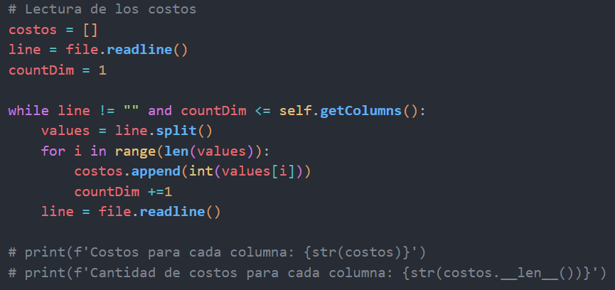
Código Python
Los pesos de cada columna $n_{j}$

Slide 16
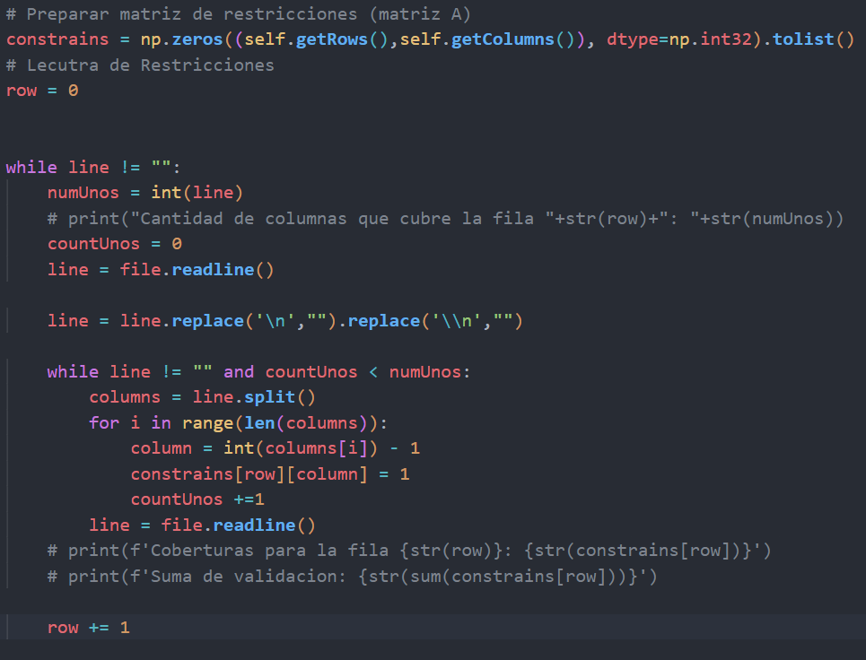
Código Python
Cuantas columnas cubren la fila $m_{i}$ (Restricciones al problema)

Slide 17
Consultas?

